Slide 1
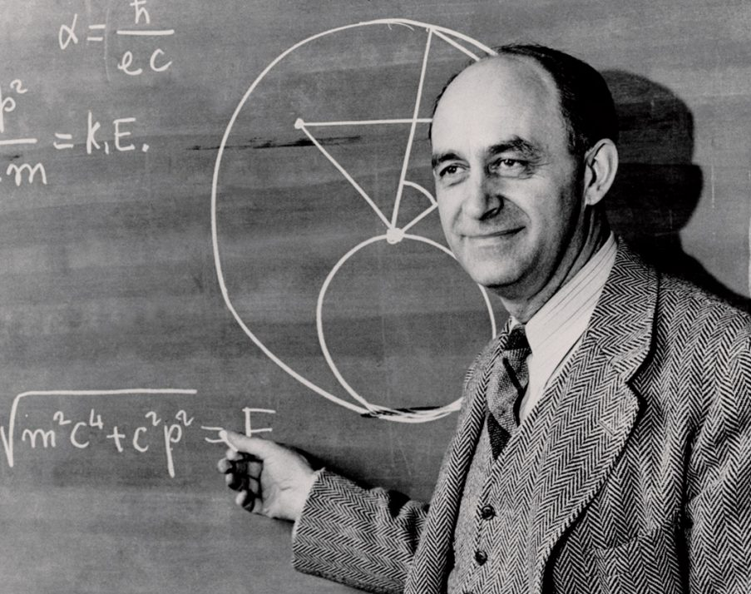
ENRICO FERMI
Biografia e scoperte nell’ambito della fisica nucleare

Slide 2
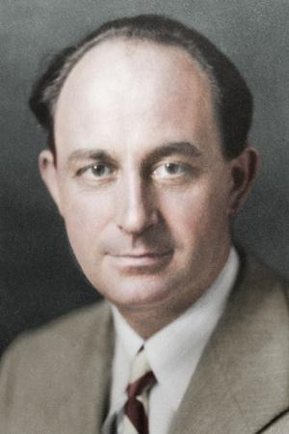
Enrico Fermi (Roma, 1901 – Chicago, 1954) è considerato, dopo Galileo Galilei, il più grande fisico italiano di ogni tempo. Nato a Roma da Alberto Fermi, ispettore capo presso il Ministero delle Comunicazioni, e da Ida De Gattis, maestra elementare, ultimo di tre figli, Enrico mostra subito di possedere una grande attitudine per lo studio. Durante gli anni del liceo incontra l’ingegnere Adolfo Amidei, che lo indirizza agli studi di matematica. Per conto suo il giovane studia la fisica più attuale, discutendone spesso con Enrico Persico, un amico del fratello Giulio scomparso precocemente. Nel 1918 ottiene la licenza liceale avendo saltato un anno. Su consiglio di Amidei si iscrive a Fisica presso la Scuola Normale di Pisa, risultando primo all’esame di ammissione. Nella città toscana stringe amicizia con Franco Rasetti. Frequenta il laboratorio, dove tra l’altro impara le tecniche di spettroscopia, ma studia anche la fisica teorica. In particolare la teoria della relatività e la fisica quantistica, di cui nessuno dei suoi insegnanti si occupa ancora.

Slide 3
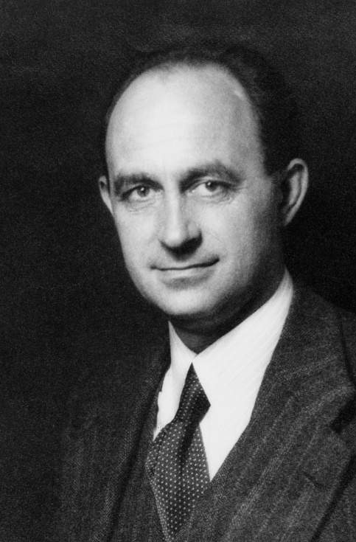
Nel 1922 si laurea col massimo dei voti. Nel medesimo anno ha un incontro con Orso Mario Corbino, che all’epoca era già stato Ministro della pubblica istruzione. Il fisico siciliano comprende il valore del giovane e in poco tempo fa in modo da fargli assegnare una borsa di studio, affinché Fermi potesse andare ad affinare le sue conoscenze a Göttingen, presso la scuola di Max Born. L’incontro tra due dei massimi fisici del XX secolo non produsse granché di buono, forse per una reciproca incomprensione. L’anno dopo Fermi è a Leida per studiare con Paul Ehrenfest. Ritornato in Italia, ottiene un incarico presso la cattedra di Fisica matematica all’Università di Firenze grazie ad Antonio Garbasso. Nel 1926 scrive un lavoro sulla distribuzione di particelle con spin semi-intero che rispondono al principio di esclusione di Pauli. Queste particelle saranno chiamate fermioni, proprio in onore di Fermi, e hanno la peculiarità che non possono trovare nel medesimo stato quantico di un’altra. Allo stesso risultato, poco dopo ma indipendentemente da Fermi, giunge Paul Dirac, cosicché oggi la distribuzione è nota come “statistica di Fermi-Dirac”.

Slide 4
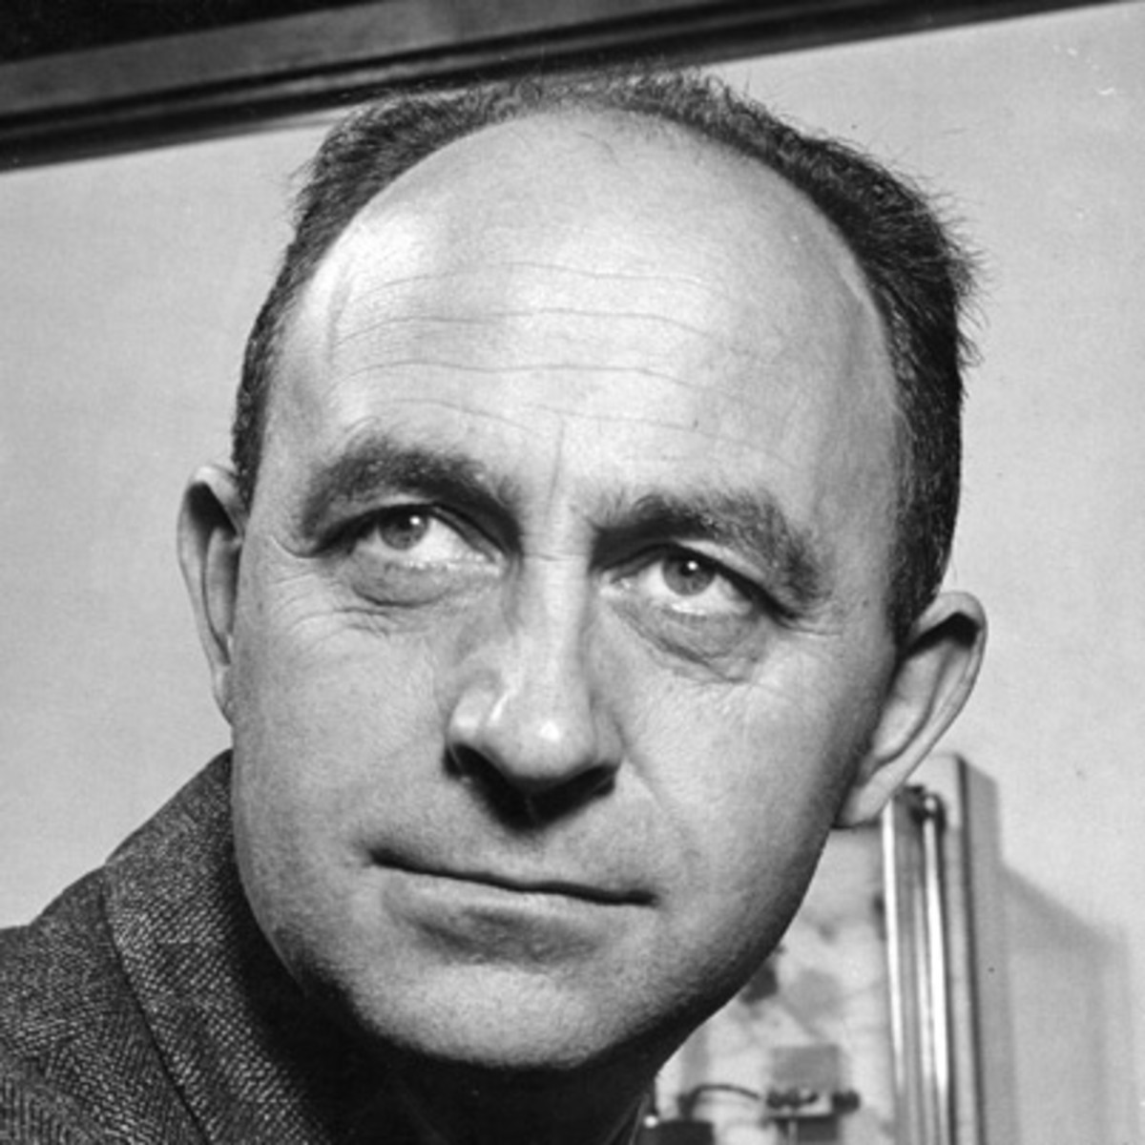
Nel novembre del 1926 Orso Mario Corbino riesce nel suo intento di far assegnare a Enrico Fermi la cattedra di Fisica teorica presso l’Università di Roma. È la prima cattedra di fisica teorica assegnata in Italia e il suo titolare ha 25 anni. L’intenzione di Fermi, che si dimostrerà anche un abile leader, condivisa da Corbino, è quella di creare un gruppo giovane, capace di competere con i migliori gruppi al mondo nel campo della “nuova fisica”, la meccanica quantistica che proprio in quegli anni si va consolidando. Negli anni successivi riesce a far venire a Roma il suo amico Franco Rasetti, ottimo fisico sperimentale, e a creare un gruppo di giovani di cui fanno parte Emilio Segré, Edoardo Amaldi, Ettore Majorana e, più tardi, Bruno Pontecorvo. Il gruppo è noto come quello dei “ragazzi di via Panisperna”, dal nome della strada dove si trovava l’Istituto di Fisica.

Slide 5
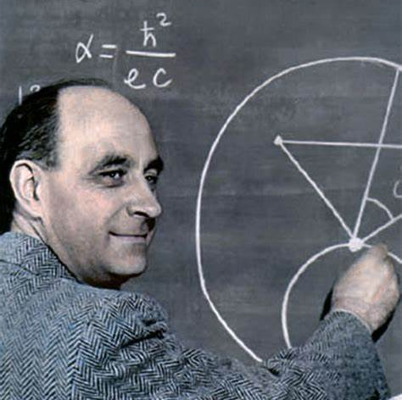
Grazie al lavoro del gruppo di via Panisperna, Roma diventa la capitale mondiale della fisica nucleare. Ma intanto il gruppo inizia a dissolversi. Majorana scompare. Rasetti va in America, Pontecorvo in Francia. E mentre nel 1938 il governo fascista vara le leggi razziali, giunge a Enrico Fermi la notizia che gli è stato assegnato il premio Nobel. Lui ha cercato di farsi finanziare un progetto per la costruzione di una macchina (l’acceleratore di particelle) ormai necessaria per continuare la ricerca di altissimo livello nella fisica nucleare. Ha parlato con Mussolini in persona. Ma non ha ottenuto granché. Inoltre la moglie, Laura Capon, è di origine ebree. Lui, Accademico d’Italia, non ha nulla da temere. Ma decide in ogni caso di andar via dall’Italia e di approfittare della premiazione per il Nobel a Stoccolma per recarsi in America.

Slide 6
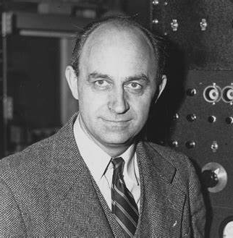
Siamo nel periodo che precede la Seconda guerra mondiale.
Fermi e un gruppo di altri fisici fuggiti dall’Europa pensano che le potenze libere debbano dotarsi dell’arma nucleare come deterrente nel caso che la Germania nazista ne venga in possesso. L’evenienza è giudicata possibile, anche perché in Germania sono rimasti molti fisici in grado di raggiungere l’obiettivo. Passeranno tre anni prima che negli Stati Uniti si avvii il progetto Manhattan per l’effettiva costruzione della bomba. Fermi successivamente a Los Alamos contribuisce al gruppo scientifico dirigente che mette a punto la bomba. Il lavoro è intenso e nel 1945 viene portato a termine, come dimostra l’esplosione del Alamogordo a cui Fermi assiste in prima persona.
L’italiano fa parte anche della commissione a quattro (con Oppenheimer, Compton, Lawrence) chiamata a dare un parere sulla possibilità di utilizzare la bomba atomica contro il Giappone. La commissione, pur dichiarandosi incompetente, propende per il sì, se si tratta di salvare un milione di vite di soldati americani.

Slide 7
Dopo Hiroshima e Nagasaki, Enrico Fermi ritorna alla vita normale. Insegna a Chicago ottenendo altri importanti risultati scientifici. Tra l’altro è lui a consigliare a un gruppo di fisici italiani di dedicarsi alla realizzazione di un calcolatore elettronico. Enrico Fermi muore nel 1954, a soli 53 anni, a causa di un tumore, probabilmente contratto durante la sua persistente esposizione alle radiazioni. È stato uno dei pochi fisici in età contemporanea a eccellere sia come teorico che come sperimentale. Ha saputo crear scuole di grande valore. È stato un animatore del lavoro di gruppo, sia piccoli (come quello romano) sia molto grandi, come quello di Los Alamos.

Slide 8
Era unico tra i grandi fisici del ventesimo secolo perché era uno dei più grandi in fisica sperimentale ed insieme uno dei più grandi fisici teorici. Era unico anche per l'ampiezza dei suoi contributi. È stato uno degli ultimi fisici che hanno conosciuto quasi tutto della fisica e lo hanno usato nelle proprie ricerche. Se passiamo in rassegna i lavori di Fermi passiamo in rassegna la storia della fisica degli ultimi trenta anni. Ovunque venisse aperta una nuova e importante frontiera della fisica, là era Fermi ad indicare il cammino e a mostrarci come andare avanti.

Slide 9
FERMI E IL CONTRIBUTO NELLA FISICA NUCLEARE
Fermi ha contribuito enormemente nel campo della fisica e a lui si attribuiscono le seguenti scoperte:
Pila atomica;
Reazioni a catena nucleare;
Decadimento beta;
Medicina nucleare e radiofarmaci.
Ma il fisico italiano ha anche contribuito al Progetto Manhattan e faceva parte del gruppo «I ragazzi di via Panisperna».

Slide 10
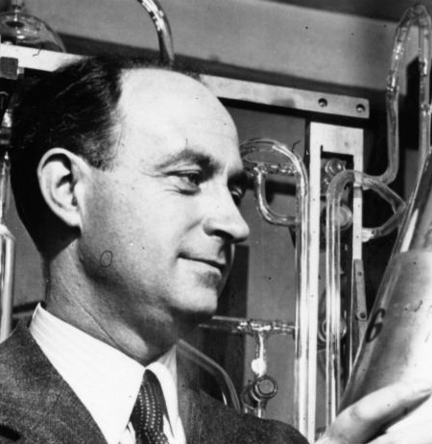
REAZIONI A CATENA NUCLEARE E PILA ATOMICA
Ormai da qualche anno Enrico Fermi viveva negli Stati Uniti, dopo essere fuggito con la sua famiglia dalle leggi razziali; in America continuava a portare avanti i suoi progetti di ricerca, collaborando con varie Università. Il 2 dicembre 1942 arrivò di nuovo un successo scientifico che vede il fisico italiano protagonista nella costruzione del primo reattore artificiale a fissione nucleare al mondo. Enrico Fermi, in collaborazione con Leó Szilárd, supervisionò la costruzione del Chicago Pile-1. Il reattore era costituito da una pila di uranio e blocchi di grafite; conteneva una massa critica di materiale fissile, insieme a barre di controllo. La pila aveva un nocciolo costituito da pellet di uranio, che produceva neutroni; i pellet erano separati da blocchi di grafite per moderare la velocità dei neutroni. Fermi con le sue teorie portò alla costruzione della prima Pila Atomica.
“In un campo di studio che evolveva continuamente, Fermi era probabilmente l’unico elemento in grado di conoscere completamente tutta la materia; era, nello stesso tempo, un brillante sperimentatore e un grande teorico.”

Slide 11
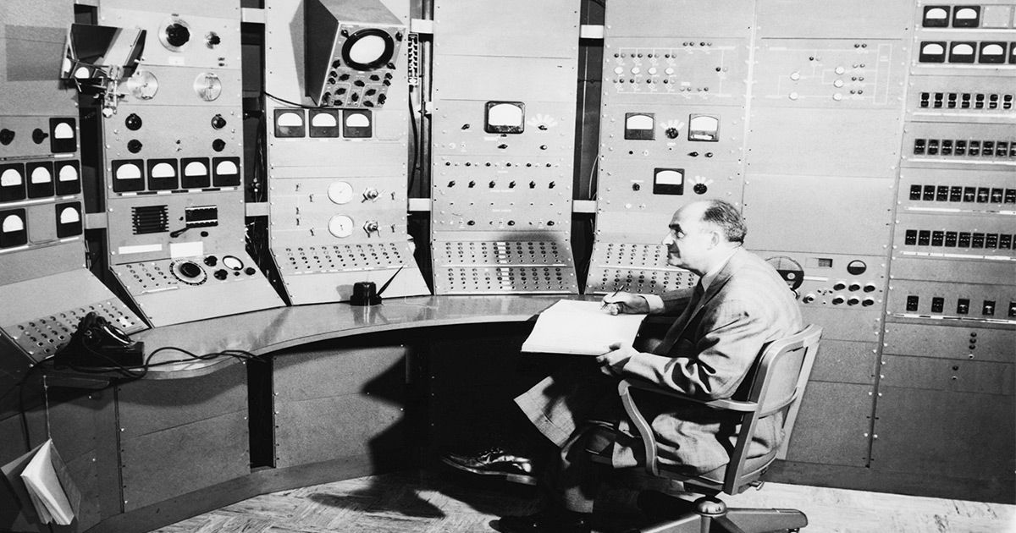
Le sue teorie riguardo la “Pila” lo portarono ad affermare la possibilità di una reazione a catena tenuta sottocontrollo. Una pila atomica è un impianto con il quale si ottiene una reazione atomica a catena, o fissione a catena, fabbricando una pila di blocchi di Uranio Naturale e di Grafite. I neutroni emessi dall’uranio provocano la disintegrazione dei nuclei di altri atomi di uranio, fenomeno chiamato “fissione”. Nella disintegrazione, oltre ai due grossi frammenti del nucleo originale, vengono liberati altri neutroni. Quando il nucleo libera due o più neutroni, che vanno a disintegrare altri nuclei, vengono liberati altri nuclei, ottenendo una reazione a catena. Si scoprì, però, che la fissione sarebbe stata ottenuta più prontamente rallentando la velocità dei neutroni. Per questo motivo, vennero impiegati dei “moderatori” destinati a frenare l’alta velocità dei neutroni; i primi reattori furono costruiti con moderatori di grafite o acqua pesante.

Slide 12
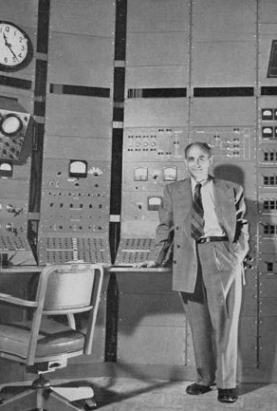
La struttura disegnata da Fermi, Walter Zinn e Herb Anderson era estremamente semplice, doveva essere costituita da barrette d’uranio, intervallate, ogni ventun centimetri da blocchi di grafite. Per produrre quarantamila mattonelle di Grafite, ciascuna larga e alta dieci centimetri, gli uomini all’università di Chicago abbandonarono le loro attività da intellettuali e iniziarono ad ammucchiare i blocchi di grafite al centro del campo da tennis. Il 7 novembre del 1942 cominciarono i lavori per la costruzione del reattore, chiamato “Chicago Pila Uno” (CP-1) Il Chicago-Pile 1 è quindi il primo reattore artificiale a fissione nucleare al mondo. Il suo funzionamento si basa sull’estrazione di energia attraverso il bombardamento di atomi pesanti con proiettili di varia natura: possono essere particelle sub-atomiche, come neutroni, protoni o elettroni ad alta energia, oppure un altro nucleo atomico.
“Se la gente potesse vedere cosa stiamo facendo con un milione e mezzo dei loro dollari, direbbe che siamo tutti matti. E se sapessero perché lo stiamo facendo, avrebbero la certezza che siamo matti davvero.”

Slide 13
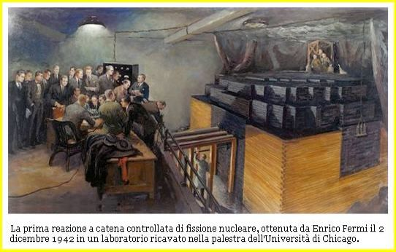
Il pomeriggio del primo dicembre la Pila stava per raggiungere la massa critica, Fermi, dopo aver lavorato fino alle quattro del mattino la squadra Anderson diede il cambio al gruppo di Fermi, ma quest’ultimo prima di andarsene prese da parte il giovane Herb Anderson e disse “Ci siamo quasi. Tutti i calcoli dicono che quando saremmo a cinquantuno strati la pila sarà allo stadio critico. Stanotte tu finirai la Pila, ma quando sarai arrivato al cinquantunesimo strato, spingi dentro al massimo le barre di controllo, bloccale, e vattene a casa! Non dare il via alla reazione finché non ci sono io!”
Anderson si mise al lavoro, dopo aver acconsentito alla richiesta di Fermi, continuava ad aggiungere strati alla Pila e quando erano quasi le 23:00 la squadra di Herb aveva raggiunto il cinquantunesimo strato. Quando tutti gli uomini stavano lasciando la palestra, il giovane ventottenne si mise a ricontrollare tutti gli strumenti, e prima di andarsene l’occhio gli cadde sulla barra di controllo, ne rimase sbalordito, la Pila aveva raggiunto il punto critico e la reazione a catena avrebbe potuto cominciare. Anderson era vicino alla risposta che per tre anni aveva occupato i suoi pensieri, gli bastava solamente estrarre di pochi centimetri la barra di controllo, e sarebbe stato il primo ad assistere alla prima reazione a catena. Però il giovane si fermò e comprese che in fondo quella era la Pila di Enrico Fermi, solamente lui aveva l’onore di effettuare il primo esperimento.

Slide 14
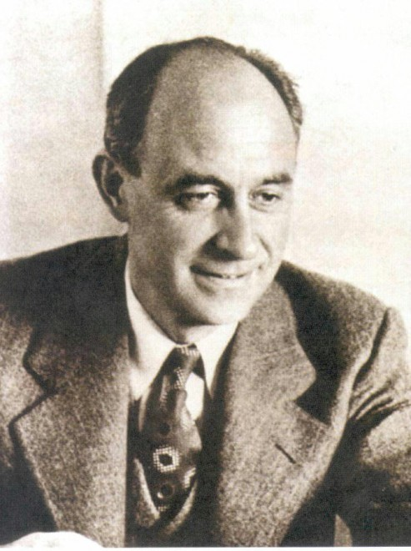
Alle ore 15:25 del 2 dicembre il reattore CP-1 aveva raggiunto la massa critica per autoalimentare la reazione a catena. Fermi controllò personalmente l’attività dei neutroni e dopo 28 minuti decise di spegnere la macchina. Poco meno di trenta minuti erano stati sufficienti per dimostrare si potesse azionare una reazione a catena autoalimentata. Fermi aveva convinto Arthur Compton che i suoi calcoli erano affidabili per escludere un tragico incidente e, infatti, la dimostrazione avvenne con successo. Il fisico italiano, già Premio Nobel, aveva condotto la realizzazione di un progetto scientifico di immensa rilevanza. Compton telefonò immediatamente a Contant, presidente del National Defense Research Committee, improvvisando un messaggio in codice: “The Italian navigator has just landed in the new world”. Fermi annunciò, felice: “La reazione si sostenta da sola”. Per la prima volta nella storia venne sperimentata una reazione a catena atomica. Il successo dell'esperimento del 2 dicembre 1942 spianerà, purtroppo, la strada al Progetto Manhattan sulla costruzione delle prime bombe atomiche. E ciò in parte offuscherà il valore scientifico dell'esperimento di Fermi, al quale verrà intitolato il dipartimento di fisica della Università di Chicago.

Slide 15
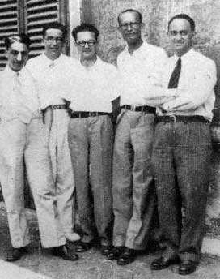
FERMI E I RAGAZZI DI VIA PANISPERNA
Nel Settembre del 1927 si svolse a Como uno dei più importanti convegni internazionali di fisica, per celebrare il centenario della morte di Alessandro Volta. In quell’occasione fu illustrata la legge statistica basata sui principi quantistici scoperta dal giovane Enrico Fermi. Questo convegno per lui rappresentò un autentico trionfo.
Orso Mario Corbino, fisico e direttore dell’Istituto di Fisica di via Panisperna, scoprì che a Pisa si trovavano due giovani fisici in gamba, quali Enrico Fermi e Franco Rasetti, e si adoperò perché si recassero a Roma. Nell’autunno 1927, Corbino riuscì a far trasferire alla facoltà di fisica tre studiosi di ingegneria: Edoardo Amaldi, Emilio Segré ed Ettore Majorana. Dal 1929 Corbino trasformò l’istituto in un moderno centro di ricerca, pragonabile ai migliori esistenti all’estero. Così a Roma, nell'istituto di Fisica di Via Panisperna, operò un gruppo di giovani di grande impegno e talento, sotto la guida di Enrico Fermi.
Fermi aveva imparato rapidamente i problemi della nuova meccanica quantistica, e si trovò dunque ad insegnare persino ai suoi insegnanti di Pisa. Divenne perciò un autorità.

Slide 16
Nei primi anni, quando era ancora definito “I ragazzi di Corbino”, l’attività scientifica del gruppo si orientò quasi esclusivamente verso problemi di spettroscopia e fisica atomica. A partire dal 1929 però Fermi e Rasetti si resero conto che questo campo di studi stava ormai esaurendo, così si orientarono verso un’attività più avanzata che riguardava la struttura dei nuclei atomici.
Nel 1932 si ebbe il punto di svolta, quando il fisico inglese James Chadwick scoprì il neutrone, privo di carica elettrica. Nel 1934 i coniugi Joliot-Curie annunciarono la scoperta della radioattività artificiale: erano stati in grado di produrre nuovi nuclei radioattivi, bombardando quelli stabili con particelle alfa, ossia con nuclei di elio. Fermi provò ad ottenere risultati analoghi, utilizzando i neutroni al posto del raggi alfa.
Emilio Segrè: “La sorgente di neutroni era un tubo di vetro che conteneva un po’ di berillio in polvere e dell’emanazione di radio”.Il 22 ottobre 1934 Fermi e i ragazzi, bombardando l’uranio, ottennero la fissione di uranio, ovvero la divisione del nucleo di uranio in due frammenti pressoché uguali.

Slide 17
Fermi, poco tempo dopo, decise di collocare uno strato di paraffina tra la sorgente che emetteva neutroni e l’elemento da bombardare. La radioattività indotta era estremamente maggiore. I neutroni filtrati dalla paraffina venivano rallentati dall’urlo con l’idrogeno in essa contenuto, e che i neutroni lenti erano assai più efficaci di quelli veloci nell’indurre la radioattività.
Laura Fermi: “L’elaborazione della teoria fu molto rapida, poiché avvenne durante il breve tempo della colazione”. Tale scoperta e il relativo brevetto, che avrebbero portato alla nascita dei reattori nucleari e della bomba atomica, condussero i Ragazzi di Via Panisperna al successo internazionale.Le pressioni del governo fascista influenzarono profondamente le ricerche del gruppo romano. Il 1938 fu l’anno che sancì la fine del gruppo, ovvero quando furono promulgate da Mussolini le leggi razziali, le quali spinsero alcuni i membri a fuggire dall’Europa Occidentale, compreso Fermi che, pur non essendo ebreo e avendo la tessera del partito fascista, decise di abbandonare l’Italia per recarsi in Canada.

Slide 18
FERMI E IL PROGETTO MANHATTAN
In seguito all’ingresso degli Stati Uniti nel secondo conflitto mondiale, nel giugno 1942 il Presidente Roosevelt decise di promuovere un colossale programma mirato alla realizzazione di bombe a fissione, quello che sarà chiamato Progetto Manhattan. Inizialmente, il progetto prevedeva di montare la pila in un laboratorio in allestimento nella foresta delle Argonne, nei pressi di Chicago (ora FNAL detto Fermilab), ma la necessità di stringere i tempi spinse Fermi a proporre di utilizzare lo spazio sottostante le gradinate dello stadio dell’Università di Chicago. Il 2 dicembre 1942 si ottenne la prima reazione nucleare a catena autosostenuta sotto controllo. Fermi era riuscito a ottenere il rilascio controllato dell’energia nucleare. La realizzazione della prima reazione a catena rappresentò per Fermi un punto di partenza, più che un punto di arrivo. Nella primavera del 1943 Fermi si recò per la prima volta nei laboratori segreti del Progetto Manhattan a Los Alamos.L’8 maggio 1945 con la morte di Hitler e la resa incondizionata della Germania ebbe fine la guerra in Europa, ma visto che il conflitto contro il Giappone continuava, Truman ordinò che il Progetto Manhattan procedesse con la massima priorità. All’inizio del luglio 1945 fu completato l’assemblaggio di una bomba all’uranio; gli scienziati ritennero fosse pronta per un eventuale uso, e non sembrava necessaria alcuna sperimentazione. Così, il 16 luglio del 1945, ad Alamogordo, a poca distanza da Los Alamos, venne fatta esplodere la prima bomba atomica della storia. Fermi svolse un ruolo centrale nella supervisione dell’esperimento e, successivamente, nell’elaborazione dei dati raccolti.

Slide 19
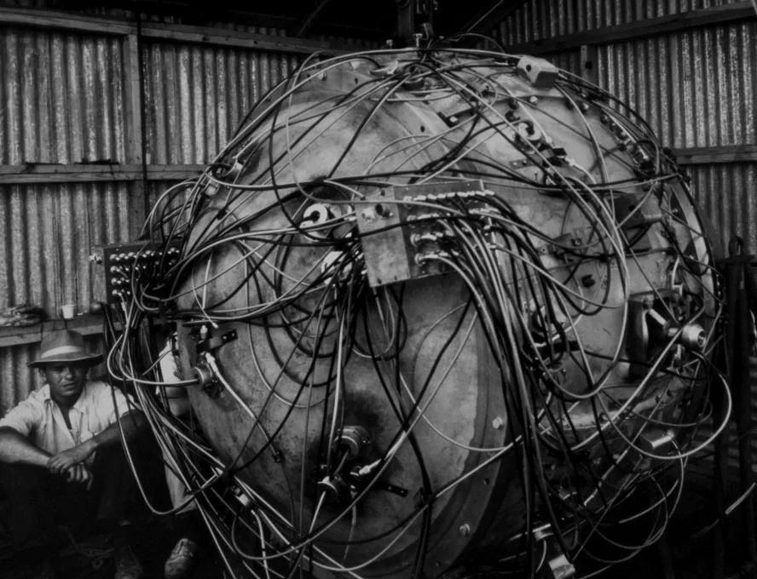
Si sconsigliava l’utilizzo delle bombe nucleari contro il Giappone, mentre si suggeriva una dimostrazione della nuova arma in una zona disabitata. Ciò nonostante il 6 e il 9 agosto 1945 una bomba all’uranio e una al plutonio vennero sganciate sulle città giapponesi di Hiroshima e Nagasaki.

Slide 20
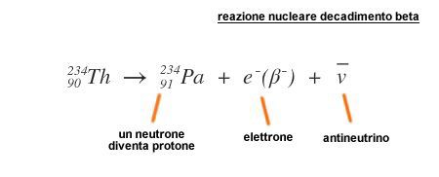
DECADIMENTO BETA
In fisica nucleare, il decadimento β è un tipo di decadimento radioattivo, ovvero una delle reazioni nucleari spontanee attraverso le quali elementi chimici radioattivi si trasformano in altri con diverso numero atomico. Il processo coinvolge le forze nucleari deboli e determina l'emissione di particelle subatomiche ionizzanti secondo le leggi di conservazione della massa/energia e della quantità di moto. L’ interazione di Fermi (nota anche come teoria di Fermi del decadimento β) è una spiegazione della radioattività β , proposta nel 1933. Fermi ha presentato per la prima volta la sua teoria del decadimento beta alla famosa rivista Nature , che l'ha respinta dicendo che era "troppo speculativa". La rivista in seguito ha ammesso che il rifiuto è stato uno dei più grandi errori editoriali della sua storia. Fermi sottopone poi il documento a testate italiane e tedesche che lo accettano e lo pubblicano nel 1933 in queste due lingue. La rivista ha ripubblicato tardivamente il rapporto di Fermi sul decadimento beta in inglese il16 gennaio 1939.

Slide 21
La teoria presuppone che quattro fermioni interagiscano direttamente tra loro, in un vertice (un vertice di convergenza delle azioni).Questa interazione spiega il decadimento beta del neutrone libero da un accoppiamento diretto di un neutrone con:
un elettrone
un antineutrino
un protone
Nel decadimento β vengono simultaneamente prodotti un elettrone (e−) e un neutrino (ν); contemporaneamente un neutrone (n) si trasforma in un protone (p), secondo la reazione n→p+e−+ν.Alla conclusione del processo sono presenti tre corpi e l'energia di ciascuno può essere diversa di volta in volta, purché la somma totale sia sempre uguale alla differenza tra la massa del neutrone e quella del protone, moltiplicata per c2 (il quadrato della velocità della luce) secondo la relazione di equivalenza tra massa ed energia prevista da Einstein. Dopo il decadimento, il neutrino scompare nello spazio senza essere rivelato, perché la sua massa è piccola o addirittura nulla, e non possiede carica elettrica. Per giustificare il decadimento β fu necessario supporre l'esistenza di un nuovo tipo di interazione tra protoni, neutroni, elettroni e neutrini che fu chiamata debole ‒ una delle forze fondamentali ‒ a causa del piccolo valore della costante G (detta costante di Fermi) che ne misura la forza. Secondo un giudizio unanime, la teoria di Fermi della interazione debole rappresenta il maggior contributo dello scienziato alla fisica teorica.

Slide 22
MEDICINA NUCLEARE
La medicina nucleare, branca della medicina, origina negli anni ’30 del Novecento con i contributi fondamentali forniti dal premio Nobel Enrico Fermi. Le applicazioni cliniche del nucleare permettono di rappresentare, caratterizzare e quantificare processi biologici a livello cellulare e subcellulare (imaging molecolare o IM). L’IM utilizza radio farmaci, medicinali che hanno incorporati uno o più radionuclidi, per la diagnosi di svariate malattie, tra cui molti tipi di tumore. I radiofarmaci sono composti chimici (al pari dei farmaci) che contengono radionuclidi, ovvero nuclei atomici radioattivi; vengono utilizzati in medicina nucleare sia per accertare le malattie, sia per curarle.Ad oggi sono numerosissime le applicazioni del nucleare in medicina e la stessa Associazione Italiana di medicina nucleare (AIMN) ne evidenzia le importanti potenzialità anche per la “comprensione e la diagnosi delle malattie neuropsichiatriche, prima tra tutte la malattia di Alzheimer”. Possiamo affermare quindi che le aspettative di Enrico Fermi non sono state deluse.

Slide 23
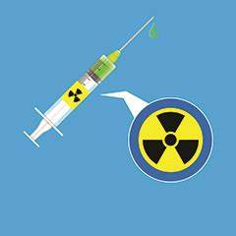
COS’E’ LA MEDICINA NUCLEARE?
La medicina nucleare è una branca della medicina che utilizza delle sostanze, dette radiofarmaci, composti da una parte farmacologicamente attiva e da una parte radioattiva. La parte farmacologicamente attiva ha la proprietà di localizzarsi in alcune strutture e in alcuni organi, che riusciamo a vedere grazie alla componente radioattiva. Nella maggior parte dei casi la somministrazione avviene per iniezione per via endovenosa: la sostanza si distribuisce nel corpo e attraverso dei particolari macchinari riusciamo a vedere dove questo avviene, grazie alle radiazioni che consentono di localizzare i farmaci. La medicina nucleare trova maggior impiego in oncologia, ma non solo. A seconda del farmaco che viene utilizzato infatti possiamo vedere cose diverse: ne è un esempio la quantità di sangue che arriva al cuore nei pazienti che hanno una malattia ischemica; ci sono radiofarmaci che si localizzano in funzione del flusso presente nelle arterie coronariche e questo ci permette di vedere se ci sono delle zone del cuore che sono meno irrorate, per esempio sotto sforzo. Un altro esempio può essere quello legato ad alcune malattie neurologiche: determinati radiofarmaci sono capaci di localizzare la presenza di depositi di sostanza amiloide e quindi aiutarci a valutare pazienti che possono avere una demenza di tipo Alzheimer.

Slide 24
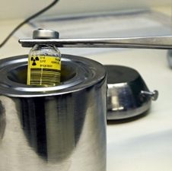
MA COSA SONO I RADIO FARMACI?
I radiofarmaci sono molecole che contengono al loro interno un radionuclide, un atomo radioattivo, e possono essere utilizzati sia a scopo diagnostico sia terapeutico. Un radiofarmaco è costituito da due componenti: il carrier, ossia una molecola con funzioni biologiche di trasporto, ed il nuclide radioattivo. contengono al loro interno un radionuclide ovvero un isotopo radioattivo che decade emettendo energia sotto forma di radiazioni.

Slide 25
«Non è mai bene fermare il progresso della conoscenza. L’ignoranza non è mai meglio della conoscenza» Enrico Fermi.
https://youtu.be/zVo1m6LlaZ8

Slide 26
BOSCARO B., CASINI A., SCAVONE M.
5B SU

